Slide 1
1.6. ZBRAJANJE BROJEVA U SKUPU N
Zbrajanje u skupu N₀

Slide 2
3
5
6
6
1 + 2 = ___ 3 + 2 = ___ 4 + 2 = ___ 3 + 3 = ___
6 + 2 = ___ 5 + 3 = ___ 1 + 2 = ___ 4 + 4 = ___
8 + 1 = ___ 5 + 2 = ___ 7 + 2 = ___ 2 + 2 = ___
3 + 4 = ___ 6 + 2 = ___ 9 + 0 = ___ 1 + 8 = ___
0 + 7 = ___ 4 + 0 = ___ 7 + 1 = ___ 0 + 0 = ___
8
8
3
8
9
7
9
4
7
8
9
9
7
4
8
0
START
STOP

Slide 3
11
15
12
12
9 + 2 = ___ 7 + 8 = ___ 4 + 8 = ___ 9 + 3 = __
6 + 7 = ___ 9 + 6 = ___ 8 + 8 = ___ 9 + 9 = ___
8 + 3 = ___ 5 + 8 = ___ 7 + 7 = ___ 7 + 9 = ___
9 + 4 = ___ 3 + 9 = ___ 6 + 6 = ___ 6 + 7 = ___
7 + 5 = ___ 4 + 7 = ____ 5 + 5 = ___ 10 + 5 = ___
13
15
16
18
11
13
14
16
13
12
12
13
12
11
10
15
START
STOP

Slide 4
30
32
50
120
10 + 20 = ___ 30 + 2 = ___ 20 + 30 = ___ 100 + 20 = ___
90 + 20 = ___ 50 + 3 = ___ 10 + 20 = ___ 40 + 400 = ___
80 + 10 = ___ 5 + 20 = ___ 70 + 20 = ___ 200 + 2 = ___
30 + 40 = ___ 20 + 6 = ___ 90 + 10 = ___ 8 + 100 = ___
0 + 70 = ___ 40 + 0 = ___ 70 + 1 = ___ 110 + 200 = ___
110
53
30
440
90
25
90
202
70
26
100
108
70
40
71
310
START
STOP

Slide 5
ZBRAJANJE
Brojevi koje zbrajamo zovu se PRIBROJNICI.
Rezultat zbrajanja zove ZBROJ (ili suma).
5
+
7
=
12
pribrojnici
zbroj
(suma)

Slide 6
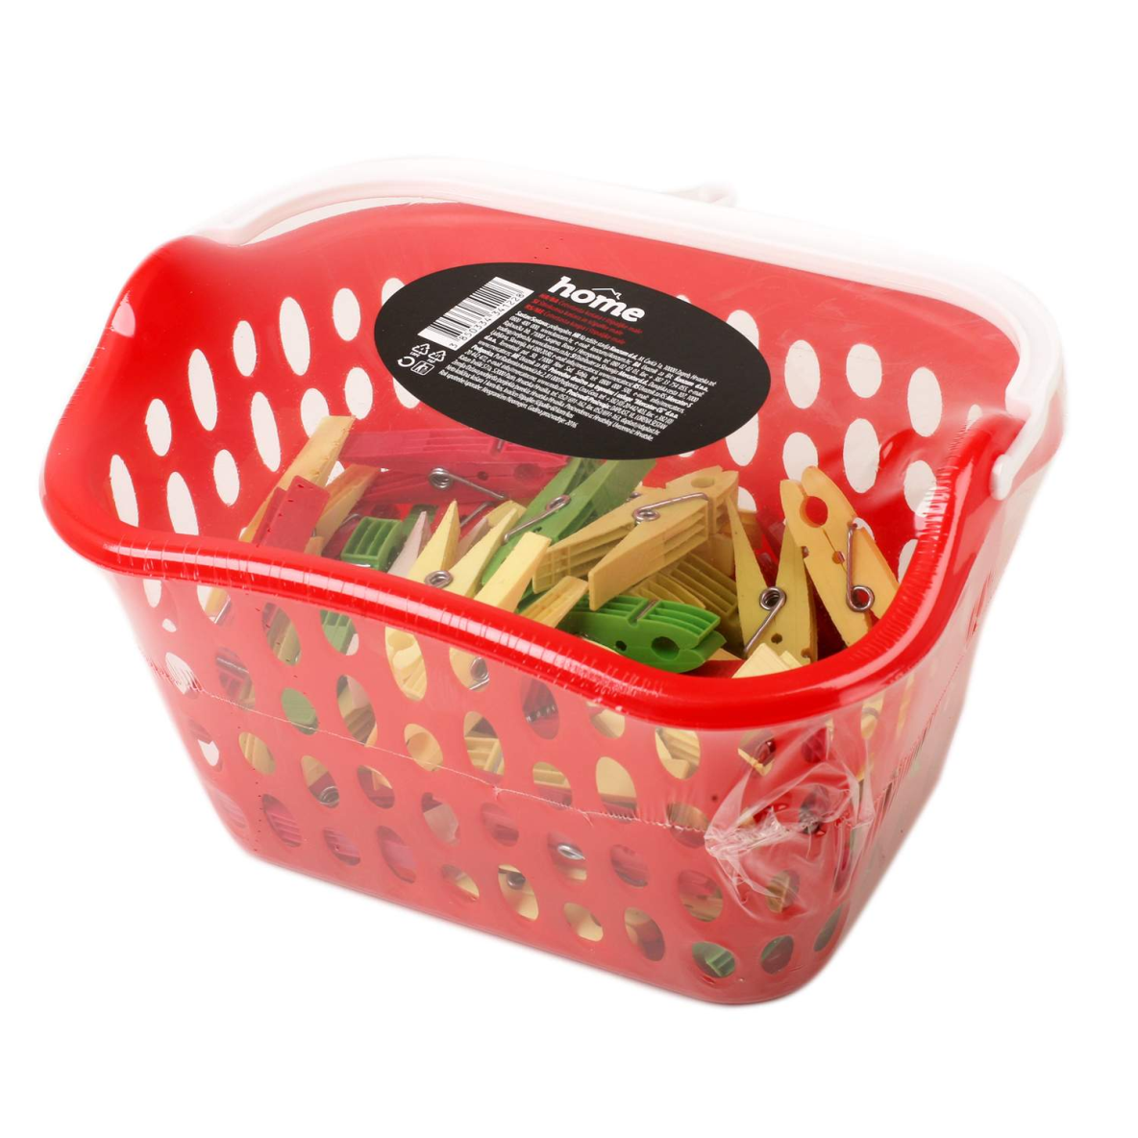
Procjeni!
Koliko je kvačica u košari?
a) 256
b) 30
c) 1 500

Slide 7
Procjeni koliko je kilograma povrća na polici?
1 kg = 1000 g
1 320 g
7 755 g
1 952 g
4 250 g
≈ 1 000 g
≈ 8 000 g
≈ 2 000 g
≈ 4 000 g
PROCJENA: 1 kg + 8 kg + 2 kg + 4 kg = 15 kg
Procijeniti rezultat zbrajanja znači zaokružiti pribrojnike na najveću dekadsku jedinicu manjeg pribrojnika.

Slide 8
Koliko je povrća na polici?
1 320 g
7 755 g
1 952 g
4 250 g
≈ 1 000 g
≈ 8 000 g
≈ 2 000 g
≈ 4 000 g
1 320 + 7755 + 1 952 + 4 250 ≈ 15 000 g
 | 1 | 3 | 2 | 0
 | 7 | 7 | 5 | 5
 | 1 | 9 | 5 | 2
 | 4 | 2 | 5 | 0
PROCJENA
= 15 277 g
1 320 + 7755 + 1 952 + 4 250
+
točan
REZULTAT
1
5
2
7
7

Slide 9
Procjeni i izračunaj koliko je povrća na polici.
5 435 g
3 752 g
620 g
≈ 5 400 g
≈ 3 800 g
≈ 600 g
5 435 + 3 752 + 620
≈ 5 400 + 3 800 + 600 = 9 800 g
PROCJENA
 | 5 | 4 | 3 | 5
 | 3 | 7 | 5 | 2
 |  | 6 | 2 | 0
5 435 + 3 752 + 620
= 9 807 g
+
točan
REZULTAT
9
8
0
7

Slide 10
Procjeni rezultat:
157 + 422 ≈
889 + 677 ≈
1 894 + 3 456 ≈
36 987 + 55 501 ≈
200 + 400 = 600
900 + 700 = 1 600
2 000 + 3 000 = 5 000
40 000 + 60 000 = 100 000

Slide 11
Prvo procjeni a zatim izračunaj:
157 + 22
89 + 677
1 894 + 56
1 987 + 55 501
Procijeniti rezultat zbrajanja znači zaokružiti pribrojnike na najveću dekadsku jedinicu manjeg pribrojnika.

Slide 12
Prvo procjeni a zatim izračunaj:
157 + 22
157 + 22 = 179
b) 89 + 677
89 + 677 = 766
c) 1 894 + 56
1 894 + 56 = 1 950
d) 1 387 + 55 501
1 387 + 55 501 = 56 888
≈ 160 + 20 = 180
≈ 90 + 680 = 770
≈ 1 900 + 60 = 1 960
≈ 1 000 + 56 000 = 57 000

